Slide 1
決戰2024
分科落點分析
2024
高雄新莊高中
分科測驗志願選填
落點分析
學習顧問
衛彬老師
–
–

Slide 2
– PART 1 –
分發入學規則介紹
決戰2024
分科落點分析

Slide 3
2024分發入學重要時間點
決戰2024
分科落點分析
7/29 | 7/29-8/04 8/01-8/04 | 8/15 | 8/15-8/19
成績公告 招生名額公告 | 繳交登記費& 網路登記志願 | 分發錄取名單 公布 | 分發結果複查

Slide 4
分發入學基本規則
決戰2024
分科落點分析
第1步
學測/英聽 檢定(部份校系)
第2步
按採計科目及加權篩選
同分者依同分參酌方式決定

Slide 5
第一步：細看簡章
決戰2024
分科落點分析
學測/英聽
檢定科目標準
校系採計科目
(注意高倍率科目)
同分比序

Slide 6
第一步：細看簡章
若比較至最後一科仍同分時，再依同分參酌順序逐科以「換算級分前之實得分數」比較成績，擇優錄取。
學測/英聽
檢定科目標準
校系採計科目
(注意高倍率科目)
同分比序

Slide 7
第二步：學測/英聽檢定
以113學測檢定標準為例 ＊括弧內為與112年級分差異
 | 頂標 | 前標 | 均標 | 後標 | 底標
國文 | 13 | 12 | 11 | 9 | 8
英文 | 13 | 11 | 8 | 5 | 3(-1)
數學A | 12(+1) | 10(+1) | 7 | 5 | 3(-1)
數學B | 12 | 9(-1) | 6(-1) | 4 | 3
社會 | 13(+1) | 12(+1) | 10(+1) | 8 | 6
自然 | 13 | 12(+1) | 9 | 6 | 5
Notes:
***

Slide 8
第二步：學測/英聽檢定
決戰2024
分科落點分析
以113學測檢定標準為例 ＊括弧內為與112年級分差異
考生若無報考學測/英聽
則無法參加有學測/英聽檢定的校系分發
 | 頂標 | 前標 | 均標 | 後標 | 底標
國文 | 13 | 12 | 11 | 9 | 8
英文 | 13 | 11 | 8 | 5 | 3(-1)
數學A | 12(+1) | 10(+1) | 7 | 5 | 3(-1)
數學B | 12 | 9(-1) | 6(-1) | 4 | 3
社會 | 13(+1) | 12(+1) | 10(+1) | 8 | 6
自然 | 13 | 12(+1) | 9 | 6 | 5
Notes:
***

Slide 9
第三步：採計加權
決戰2024
分科落點分析
政治大學
原始成績總分若低於該校系所屬採計組合的最低登記標準，則不能參加分發。
考生若未報考該校系分科採計組合中的任一科目，則不能參加分發。
若有報考但為零分或缺考則仍可分發(術科例外)。
依採計科目與倍率計算個人總分
Notes:
***

Slide 10
各科採計比例
決戰2024
分科落點分析
 | 不加權 | 加權25% | 加權50% | 加權75% | 加權100% | 合計 | 採計百分比
數學甲 | 267 | 31 | 80 | 16 | 121 | 515 | 28.00%
物理 | 259 | 28 | 77 | 7 | 91 | 462 | 25.12%
化學 | 260 | 30 | 73 | 9 | 64 | 436 | 23.71%
生物 | 87 | 20 | 70 | 12 | 72 | 261 | 14.19%
歷史 | 318 | 18 | 50 | 28 | 101 | 515 | 28.00%
地理 | 132 | 5 | 18 | 15 | 43 | 213 | 11.58%
公民 | 313 | 11 | 68 | 40 | 131 | 563 | 30.61%
國文 | 655 | 77 | 266 | 30 | 522 | 1,550 | 84.28%
英文 | 610 | 102 | 327 | 56 | 414 | 1,509 | 82.06%
數學A | 74 | 6 | 29 | 2 | 32 | 143 | 7.78%
數學B | 201 | 8 | 57 | 12 | 52 | 330 | 17.94%
社會 | 51 | 1 | 21 | 4 | 37 | 114 | 6.20%
自然 | 22 | 2 | 4 | 4 | 13 | 45 | 2.45%
術科 | 9 | 0 | 3 | 1 | 44 | 57 | 3.10%

Slide 11
重點科目組合與最低標準
決戰2024
分科落點分析
採計科目組合 | 採計科系數 | 招生名額 | 最低登記標準
公民、國文、英文 | 164 | 3,190 | 54
歷史、國文、英文 | 150 | 3,002 | 56
數甲、物理、化學、國文、 英文 | 124 | 2,614 | 61
數甲、國文、英文 | 108 | 2,220 | 42
公民、國文、英文、數B | 105 | 2,481 | 60

Slide 12
重點科目組合與最低標準
決戰2024
分科落點分析
採計科目組合 | 採計科系數 | 招生名額 | 最低登記標準
生物、國文、英文 | 56 | 948 | 51
公民、國文、社會 | 52 | 932 | 63
數甲、物理、化學、英文 | 52 | 1,101 | 36
歷史、公民、國文 | 45 | 985 | 65
數甲、物理、化學、生物、 英文 | 45 | 921 | 52

Slide 13
第四步：同分參酌比序
決戰2024
分科落點分析
採計科目加權後總成績相同時，依同分參酌順序逐科以 60級分制(術科考試以百分制)比較成績。
若比較至最後一科仍同分時，再依同分參酌順序逐科以「換算級分前之實得分數」比較成績。
若所有參酌科目比完仍有同分考生，則一併錄取。
註：志願序不影響錄取
學測申請落點重精算
分科分發落點重排序

Slide 14
第五步：加分優待
決戰2024
分科落點分析
特種生(非普通生)在採計加權總分之外，另能加上優待分數為其總分。
以各校系採計科目的原始總分(不含術科)，乘以「特種生優待比例一覽表」規定的優待比例為其優待分數。
特種生需先經分發會審定資格，包括「蒙藏生(25%)」、「僑生(25%)」、「原住民學生(10%~35%)」、「政府派外工作人員子女(10%~25%)」、「境外優秀科技人才子女(10%~25%)」及「退伍軍人(含替代役) (最高25%) 」等六種。

Slide 15
– PART 2 –
了解分科測驗數據變化
決戰2024
分科落點分析

Slide 16
注意報考人數與招生名額變化
決戰2024
分科落點分析
 | 109 | 110 | 111 | 112 | 113
報考人數 | 43,754 | 40,918 | 29,086 (-11,832) | 42,257 (+13,171) | 42,141 (-116)
填志願人數 | 36,781 | 34,569 | 25,297 (-9,527) | 37,797 (+12,500) | 38,000 (預估)
招生名額 (含回流) | 33,278 | 36,327 | 39,350 (+3,023) | 42,479 (+3,129) | 37,264 (-5,215)
主要變數

Slide 17
回流後名額差異
決戰2024
分科落點分析
學校 | 名額
國立大學 | 17,685 (-66)
私立大學 | 19,579(-5,149)
總計 | 37,264(-5,215)
資料來源：整理自大考中心網站

Slide 18
113重點學校招生名額變化
決戰2024
分科落點分析
學校名稱 | 名額
國立臺灣大學 | 1,475(-86)
國立清華大學 | 611(-51)
國立陽明交通大學 | 611(-12)
國立成功大學 | 1,390(-31)
國立政治大學 | 1,128(+68)
國立臺灣師範大學 | 613(-14)
國立中興大學 | 908(-64)
國立中央大學 | 678(-10)
國立中山大學 | 471(-85)
國立中正大學 | 798 (+1)
學校名稱 | 名額
中國文化大學 | 1,265(-1,011)
淡江大學 | 1,809 (-400)
輔仁大學 | 1,570 (-112)
東海大學 | 1,159 (-74)
義守大學 | 887 (-418)
銘傳大學 | 1,425 (-22)
東吳大學 | 1,214 (-67)
實踐大學 | 865 (-79)
長榮大學 | 603 (-217)
世新大學 | 929 (-39)

Slide 19
113年分科五標(括弧為變動)
決戰2024
分科落點分析
科目 | 頂標 | 前標 | 均標 | 後標 | 底標
數甲 | 45(+4) | 38(+4) | 27(+5) | 18(+5) | 12(+4)
化學 | 51(+5) | 44(+5) | 32(+3) | 21(+1) | 15
物理 | 48(-2) | 41(-3) | 28(-4) | 18(-2) | 14(-1)
生物 | 53 | 48 | 37(-1) | 28(-1) | 23
歷史 | 52 | 47 | 40(+1) | 33(+1) | 28(+2)
地理 | 51(-2) | 47(-2) | 40(-2) | 33(-2) | 28(-1)
公民 | 52(+1) | 47 | 39(-2) | 31(-2) | 25(-2)

Slide 20
近年五標變化—數甲
決戰2024
分科落點分析
學年度 | 頂標 | 前標 | 均標 | 後標 | 底標
113 | 45 | 38 | 27 | 18 | 12
112 | 41 | 34 | 22 | 13 | 8
111 | 43 | 35 | 25 | 15 | 10
了解不同年份的分數/百分比轉換

Slide 21
數甲113級分vs.112級分
決戰2024
分科落點分析
113年度 |  |  | 112年度
級分 | 累計人數 | 累積百分比(%) | 級分 | 累計人數 | 累積百分比(%)
60 | 177 | 0.71 | 60 | 129 | 0.51
59 | 205 | 0.82 | 58 | 204 | 0.81
55 | 638 | 2.56 | 52 | 668 | 2.65
51 | 1,293 | 5.19 | 48 | 1,299 | 5.14
47 | 2,498 | 10.02 | 43 | 2,570 | 10.18
45 | 3,192 | 12.81 | 41 | 3,156 | 12.5
42 | 4,485 | 18 | 38 | 4,441 | 17.59
36 | 7,500 | 30.1 | 32 | 7,355 | 29.13
30 | 11,081 | 44.46 | 25 | 11,333 | 44.88

Slide 22
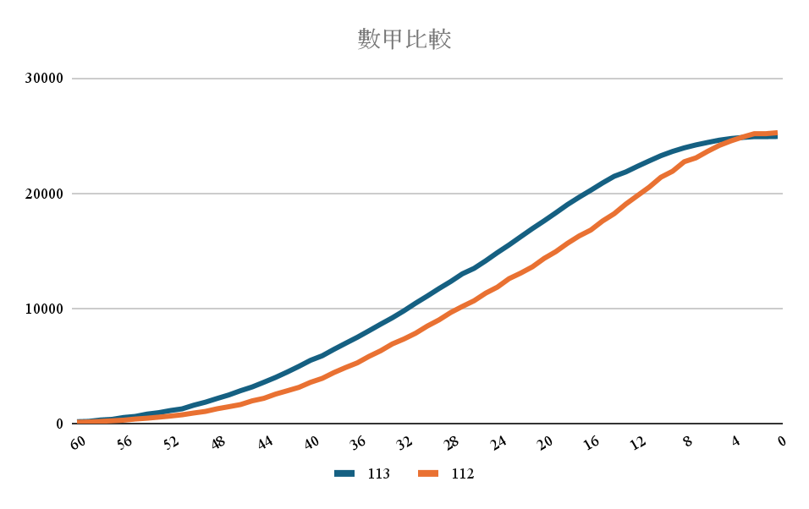
數甲113級分vs.112級分
決戰2024
分科落點分析

Slide 23
近年五標變化—物理
決戰2024
分科落點分析
學年度 | 頂標 | 前標 | 均標 | 後標 | 底標
113 | 48 | 41 | 28 | 18 | 14
112 | 50 | 44 | 32 | 20 | 15
111 | 44 | 37 | 27 | 19 | 14

Slide 24
物理113級分vs.112級分
決戰2024
分科落點分析
113年度 |  |  | 112年度
級分 | 累計人數 | 累積百分比(%) | 級分 | 累計人數 | 累積百分比(%)
60 | 135 | 0.62 | 60 | 178 | 0.82
57 | 416 | 1.91 | 58 | 413 | 1.9
56 | 551 | 2.53 | 57 | 579 | 2.66
54 | 925 | 4.25 | 55 | 1,097 | 5.04
51 | 1,684 | 7.74 | 53 | 1,707 | 7.84
50 | 1,985 | 9.12 | 52 | 2,109 | 9.68
47 | 3,057 | 14.05 | 50 | 2,953 | 13.55
45 | 3,798 | 17.46 | 48 | 3,805 | 17.47
40 | 5,950 | 27.35 | 43 | 6,166 | 28.3

Slide 25
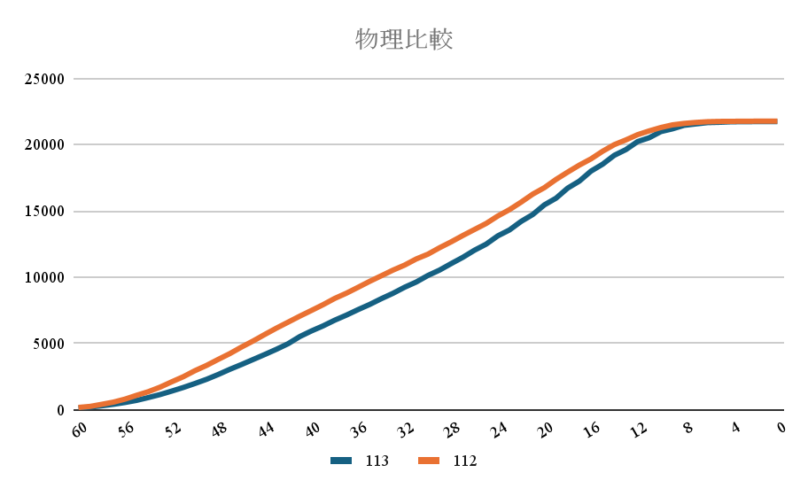
物理113級分vs.112級分
決戰2024
分科落點分析

Slide 26
近年五標變化—化學
決戰2024
分科落點分析
學年度 | 頂標 | 前標 | 均標 | 後標 | 底標
113 | 51 | 44 | 32 | 21 | 15
112 | 46 | 39 | 29 | 20 | 15
111 | 50 | 43 | 30 | 19 | 14

Slide 27
化學113級分vs.112級分
決戰2024
分科落點分析
113年度 |  |  | 112年度
級分 | 累計人數 | 累積百分比(%) | 級分 | 累計人數 | 累積百分比(%)
60 | 211 | 0.95 | 60 | 132 | 0.59
57 | 721 | 3.24 | 54 | 728 | 3.25
55 | 1,242 | 5.58 | 51 | 1,287 | 5.74
51 | 2,686 | 12.06 | 46 | 2,691 | 12.01
42 | 6,700 | 30.08 | 37 | 6,740 | 30.08
35 | 9,887 | 44.39 | 31 | 10,099 | 45.07
28 | 13,263 | 59.55 | 26 | 13,318 | 59.44
23 | 15,834 | 71.09 | 22 | 15,756 | 70.32
17 | 18,959 | 85.12 | 17 | 18,947 | 84.56

Slide 28
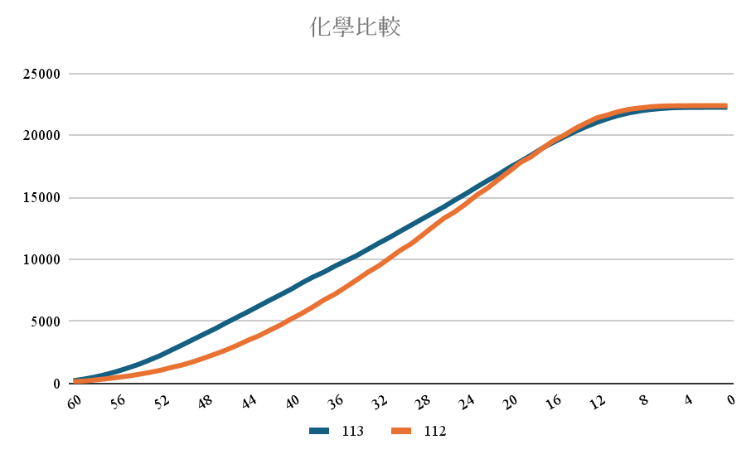
化學113級分vs.112級分
決戰2024
分科落點分析

Slide 29
近年五標變化—生物
決戰2024
分科落點分析
學年度 | 頂標 | 前標 | 均標 | 後標 | 底標
113 | 53 | 48 | 37 | 28 | 23
112 | 53 | 48 | 38 | 29 | 23
111 | 53 | 48 | 38 | 29 | 23

Slide 30
生物113級分vs.112級分
決戰2024
分科落點分析
113年度 |  |  | 112年度
級分 | 累計人數 | 累積百分比(%) | 級分 | 累計人數 | 累積百分比(%)
60 | 126 | 0.9 | 60 | 141 | 0.99
58 | 385 | 2.75 | 58 | 429 | 3.01
56 | 843 | 6.03 | 57 | 713 | 5
54 | 1,445 | 10.33 | 55 | 1,348 | 9.46
51 | 2,441 | 17.45 | 52 | 2,467 | 17.31
50 | 2,802 | 20.03 | 51 | 2,818 | 19.77
48 | 3,510 | 25.09 | 49 | 3,487 | 24.47
45 | 4,474 | 31.98 | 47 | 4,184 | 29.36
44 | 5,132 | 36.69 | 45 | 4,877 | 34.22

Slide 31
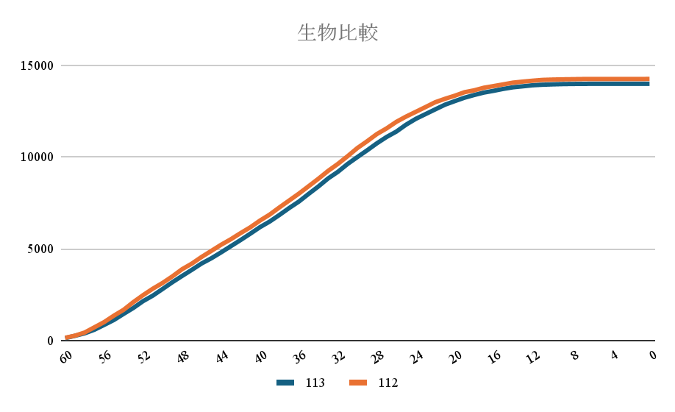
生物113級分vs.112級分
決戰2024
分科落點分析

Slide 32
近年五標變化—歷史
決戰2024
分科落點分析
學年度 | 頂標 | 前標 | 均標 | 後標 | 底標
113 | 52 | 47 | 40 | 33 | 28
112 | 52 | 47 | 39 | 32 | 26
111 | 52 | 48 | 41 | 33 | 28

Slide 33
歷史113級分vs.112級分
決戰2024
分科落點分析
113年度 |  |  | 112年度
級分 | 累計人數 | 累積百分比(%) | 級分 | 累計人數 | 累積百分比(%)
60 | 140 | 0.76 | 60 | 159 | 0.81
59 | 245 | 1.32 | 59 | 256 | 1.31
55 | 1,144 | 6.17 | 55 | 1,238 | 6.34
50 | 3,390 | 18.29 | 50 | 3,527 | 18.05
45 | 6,446 | 34.77 | 45 | 6,545 | 33.49
40 | 9,739 | 52.54 | 40 | 9,763 | 49.96
35 | 13,040 | 70.35 | 35 | 12,975 | 66.4
30 | 15,666 | 84.51 | 30 | 15,766 | 80.68
25 | 17,353 | 93.61 | 25 | 17,857 | 91.38

Slide 34
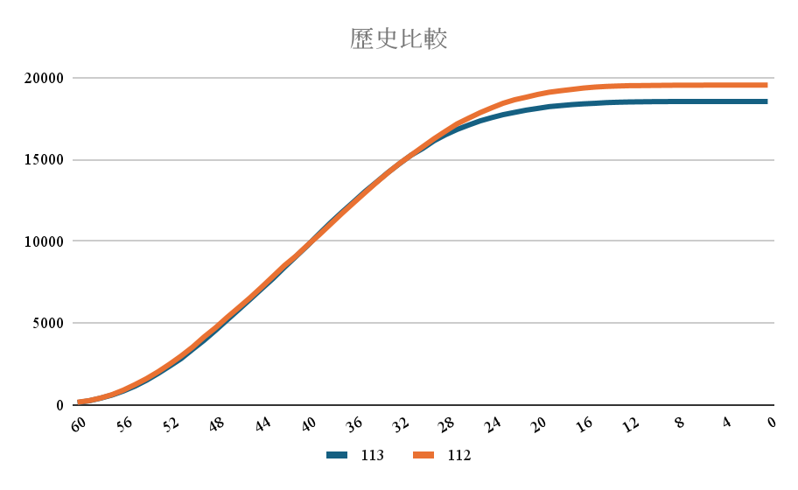
歷史113級分vs.112級分
決戰2024
分科落點分析

Slide 35
近年五標變化—地理
決戰2024
分科落點分析
學年度 | 頂標 | 前標 | 均標 | 後標 | 底標
113 | 51 | 47 | 40 | 33 | 28
112 | 53 | 49 | 42 | 35 | 29
111 | 53 | 47 | 40 | 32 | 28

Slide 36
地理113級分vs.112級分
決戰2024
分科落點分析
113年度 |  |  | 112年度
級分 | 累計人數 | 累積百分比(%) | 級分 | 累計人數 | 累積百分比(%)
60 | 104 | 0.64 | 60 | 188 | 1.05
57 | 471 | 2.9 | 58 | 480 | 2.68
54 | 1,060 | 6.52 | 56 | 1,173 | 6.56
51 | 2,300 | 14.15 | 53 | 2,542 | 14.22
47 | 4,108 | 25.27 | 50 | 4,065 | 22.74
43 | 6,241 | 38.39 | 46 | 6,810 | 38.09
40 | 8,972 | 55.19 | 42 | 9,294 | 51.99
35 | 11,774 | 72.42 | 38 | 11,673 | 65.29
30 | 13,700 | 84.27 | 34 | 13,762 | 76.98

Slide 37
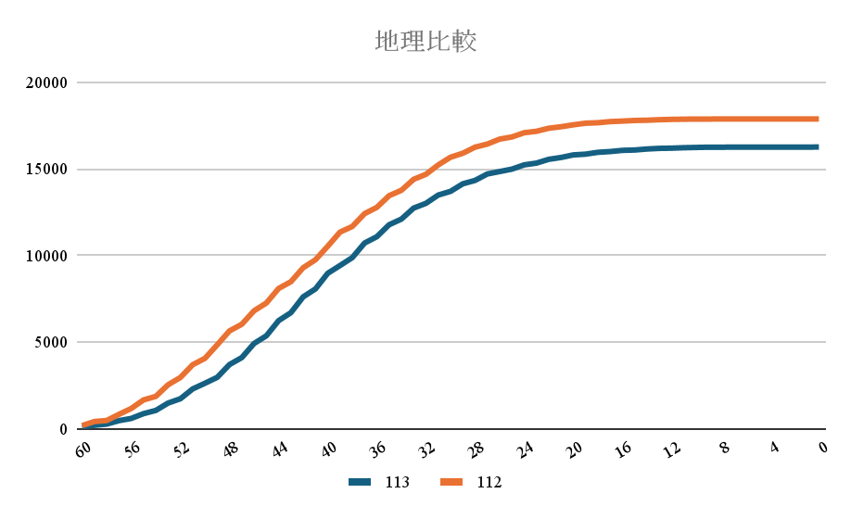
地理113級分vs.112級分
決戰2024
分科落點分析

Slide 38
近年五標變化—公民
決戰2024
分科落點分析
學年度 | 頂標 | 前標 | 均標 | 後標 | 底標
113 | 52 | 47 | 39 | 31 | 25
112 | 51 | 47 | 41 | 33 | 27
111 | 51 | 48 | 41 | 33 | 27

Slide 39
公民113級分vs.112級分
決戰2024
分科落點分析
113年度 |  |  | 112年度
級分 | 累計人數 | 累積百分比(%) | 級分 | 累計人數 | 累積百分比(%)
60 | 148 | 0.76 | 60 | 137 | 0.68
56 | 783 | 3.99 | 56 | 725 | 3.6
53 | 1,868 | 9.53 | 53 | 1,839 | 9.14
51 | 2,824 | 14.41 | 51 | 2,840 | 14.11
46 | 5,665 | 28.9 | 47 | 5,581 | 27.72
43 | 6,991 | 35.66 | 44 | 7,951 | 39.5
39 | 10,181 | 51.94 | 41 | 10,143 | 50.39
35 | 12,765 | 65.12 | 37 | 12,987 | 64.52
31 | 15,085 | 76.96 | 33 | 15,282 | 75.92

Slide 40
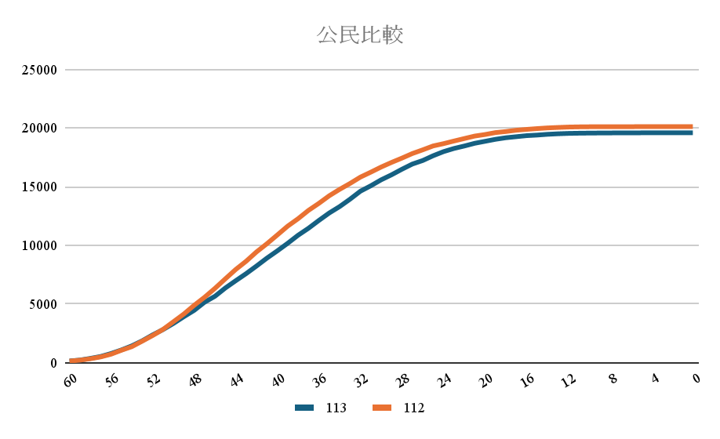
公民113級分vs.112級分
決戰2024
分科落點分析

Slide 41
國英文學測級分換算分科級分
決戰2024
分科落點分析
學測60級分制的換算，會以學測各科到考考生，前1%的考生成績計算平均原得總分（計算至小數第二位，第三位四捨五入），再除以60（計算至小數第五位，第六位四捨五入），即為該科級距。
113年4月9日上午9點起，所有考生可以直接上網至大學入學考試中心的「學測試務專區」查詢自己的學測成績級分換算成60級分的結果。

Slide 42
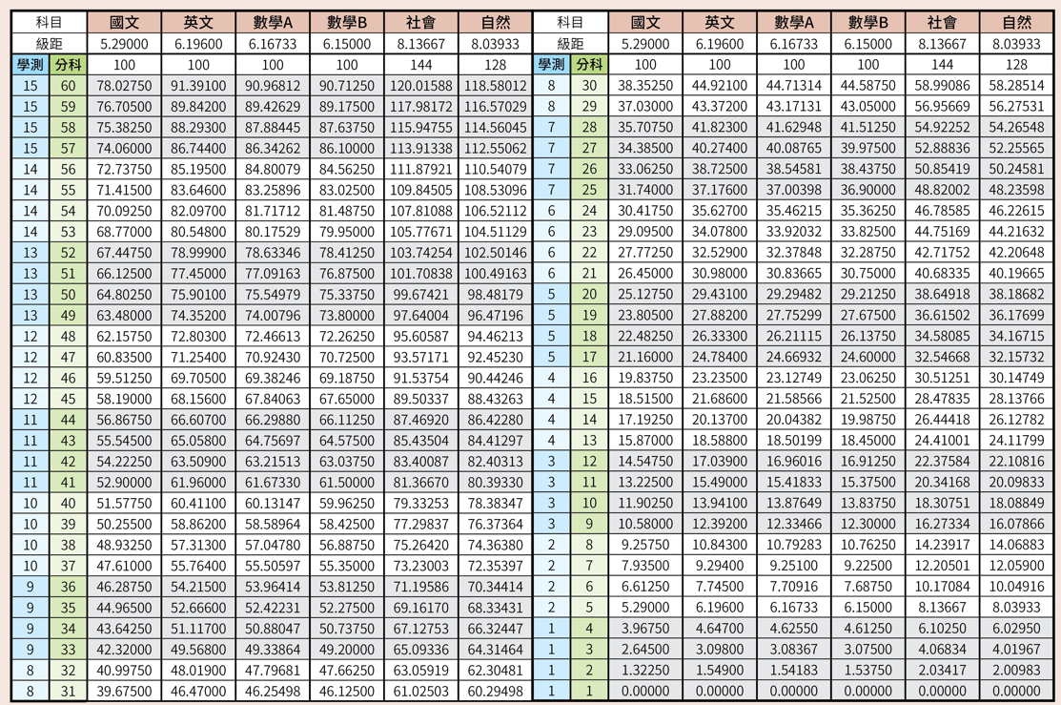

Slide 43
國文113級分vs.112級分
決戰2024
分科落點分析
級分 | 113年度 |  | 112年度
 | 累計人數 | 累積百分比(%) | 累計人數 | 累積百分比(%)
60 | 247 | 0.63 | 254 | 0.64
58 | 712 | 1.81 | 670 | 1.69
56 | 1,565 | 3.98 | 1,556 | 3.93
54 | 3,290 | 8.36 | 3,063 | 7.73
52 | 5,641 | 14.34 | 5,327 | 13.44
50 | 8,688 | 22.09 | 8,446 | 21.32
48 | 12,353 | 31.4 | 12,040 | 30.39
46 | 16,090 | 40.9 | 15,876 | 40.07
44 | 19,976 | 50.78 | 19,719 | 49.77
42 | 23,461 | 59.64 | 23,441 | 59.16

Slide 44
英文113級分vs.112級分
決戰2024
分科落點分析
級分 | 113年度 |  | 112年度
 | 累計人數 | 累積百分比(%) | 累計人數 | 累積百分比(%)
60 | 284 | 0.72 | 287 | 0.72
58 | 820 | 2.08 | 794 | 2
56 | 1,777 | 4.51 | 1,613 | 4.06
54 | 2,994 | 7.59 | 2,680 | 6.75
52 | 4,467 | 11.33 | 4,115 | 10.37
50 | 6,123 | 15.53 | 5,570 | 14.03
48 | 7,737 | 19.62 | 7,077 | 17.83
46 | 9,466 | 24.01 | 8,680 | 21.87
44 | 11,152 | 28.29 | 10,521 | 26.5
42 | 12,764 | 32.38 | 12,250 | 30.86

Slide 45
分科分發重點提醒
決戰2024
分科落點分析
考生人數不變，招生人數-5,000，私校成績可能提升，均標後考生安全志願範圍須增加。
數甲、化學分數偏高，數學頂標以上-1~4級分、前標~後標-5級分；化學頂標以上-1-5級分，頂標到均標-3-5級分，均標以下差異逐漸縮小。
地理考生-1,600人，分數偏低，頂標~後標+2級分。
歷史考生-1,000人。
物理頂標前+1~3級分，均標前+3~4級分。
公民均標以下-2級分。
各科人數與去年差異不大，百分比法可參考。

Slide 46
– PART 3 –
8步驟帶你做簡易落點分析
決戰2024
分科落點分析

Slide 47
跨年度落點評估的原則
決戰2024
分科落點分析
原則： 在前提條件不變(差異不大)的情況下，將今年級分轉換為某比較基準，再將目標科系去年(或前年)錄取結果也轉換為比較基準，以共同的基準進行比較，由此評估通過機率。
比較基準： 排名、PR值/百分比值
前提條件： 【分科測驗考生人數】、 【填志願人數】 、【科系熱門程度】、【採計科目與加權比重】、【招生名額】且【招生無缺額】
Notes:
單科名次法

Slide 48
人工落點分析8步驟
決戰2024
分科落點分析
1
各科
學測級分
分科級分
4
檢視是否
通過檢定
6
7
8
2
判斷目標
校系安全、理想、夢幻
調整目標
校系清單
重新配置
志願順序
配置夢幻-理想-安全三段總計30-100志願
170種成績
組合排名
(尋找優勢組合)
5
評估能通過的機率
3
設定
30-120所目標校系清單
Notes:
76種要確認

Slide 49
跨年度評估落點
決戰2024
分科落點分析
以單科級分排名法評估
將自己今年的單科級分對照累積人數表，轉換成【排名】
用此排名為基準，比照去年各科級分累積人數表，轉換成去年級分
利用此轉換出之級分，帶入目標科系做加權，得到【轉換總級分】
與去年目標科系的錄取總級分進行比較
若【轉換總級分】優於去年總級分，則安全
若【轉換總級分】相當於去總級分，則理想
若【轉換總級分】劣於去年總級分，則夢幻
適合加權改變校系
Notes:
單科名次法

Slide 50
單科級分排名實例操作
決戰2024
分科落點分析
目標校系：成功大學資工系，112年最低錄取分為245級分
考生113成績為
國51、英48、數甲50、物51、化47，總分247級分
排名轉換：
國7135、英7737、數甲1610、物1684、化4405
以排名為基準換算為112成績
國50.5、英47.5、數甲46.5、物53.5、化41.5，總分239.5級分
以此判斷成大資工為夢幻志願
Notes:
單科名次法

Slide 51
跨年度評估落點
決戰2024
分科落點分析
以組合總分去加權排名法評估
(適用於與去年相同)
將自己的各科級分帶入目標科系的採計加權後得到加權總級分
將加權總級分換算為去加權總級分，並得到組合總分【排名】
將目標科系去年的最低錄取分換算成去加權總級分
將去年的去加權總級分換算成去年組合總分【排名】
以兩年度【排名】為基準進行比較
若【自己的排名】優於去年的排名，則安全
若【自己的排名】相當於去年的排名，則理想
若【自己的排名】劣於去年的排名，則夢幻
適合高分校系
Notes:
單科名次法

Slide 52
去加權總級分排名範例比對
決戰2024
分科落點分析
目標校系：清大特殊教育學系
國x2.00 英x2.00 歷x1.00 公x1.00
111年最低錄取271級分
271 / (2+2+1+1) = 45.167 …. 單科平均級分
45.167 x 4 = 180.67 …. 去加權總級分
國、英、歷、公 180.67級分，為該組合排名3,267名
112年同樣組合3,267名為186級分
考生去加權總成績超過186級分則清大特教為合理志願
(112年去加權錄取級分數為186.7)
Notes:
單科名次法

Slide 53
跨年度評估落點
決戰2024
分科落點分析
以PR值/百分比值評估
用去年目標科系最低錄取分去加權換算為去年的【 PR值】
以今年的科目採計加權計算自己的去加權級分的【 PR值】
比較自己的PR值與去年的PR值
若【自己的PR值】優於去年的PR值，則安全
若【自己的PR值】相當於去年的PR值，則理想
若【自己的PR值】劣於去年的PR值，則夢幻
考生人數雷同時，適合大部分狀況
Notes:
單科名次法

Slide 54
PR值/百分比值法 範例比對
決戰2024
分科落點分析
目標校系：政大法律系
英x2.00 公x1.00 國x1.00 歷x1.00 數Bx1.00
111年最低錄取 310級分
去加權總級分 258.33
英、公、國、歷、數B 258.33級分，為考生前4.38%
112年同樣組合 4.38% 為 251級分
考生去加權總成績超過251級分則政大法律可視為理想志願
(112去加權錄取分數為255.8)
Notes:
單科名次法

Slide 55
3種方法比較
決戰2024
分科落點分析
●目標校系：中山大學資訊工程系
數甲x2.00 英x1.00 物x2.00
111總分204、去加權總分 122.4級分、3312名、21.35%
●考生112成績
數甲43 英40 物53 ，總分232、去加權總分 139.2級分
單科排名：數甲41 英35.5 物44.5 ，總分206.5級分，合理
去加權排名法：2529名，安全
百分比值法：11.24%，安全
112年總分230、去加權總分138級分、2814名、12.51%
Notes:
單科名次法

Slide 56
落點注意事項
決戰2024
分科落點分析
今年整體考生人數與去年雷同，可用PR值法
排名做為基準較保守，PR值做為基準較樂觀
建議落點可參考112年數據(也可多參考幾年)
頂尖校系(醫學系)可比較排名和累計招生名額
頂標校系，可看PR值/百分比值
前標、均標校系，可參考排名
後標校系，應考慮招生名額減少，擴大安全志願範圍
重點是校系優先序
Notes:
單科名次法

Slide 57
最佳落點：多填10個志願
決戰2024
分科落點分析
 |  | 108年 | 109年 | 110年 | 111年 | 112年
全體登記生 | 填寫志願數之平均數 | 59 | 62 | 58 | 69 | 62
 | 填寫100個志願之百分比 | 18.12% | 21.59% | 17.28% | 28.84% | 20.48%
錄取生 | 填寫志願之平均數 | 60 | 62 | 59 | 69 | 63
 | 錄取志願之平均數 | 30 | 24 | 16 | 14 | 23
未錄取 登記生 | 填寫志願數之平均數 | 55 | 56 | 33 | 29 | 39
112未錄取登記生填滿100個志願數之百分比：9.53%

Slide 58
其他可能會影響落點的變因
決戰2024
分科落點分析
同分參酌順序
招生名額變化
採計組合與加權變化
科系熱門程度變化(跨多年度比較須注意)
前一年度缺額與否(前段學校)
選校不選系
蝴蝶效應

Slide 59
依不同邏輯設定落點順序
決戰2024
分科落點分析
依興趣、成績判斷目標校系落點層級
夢幻區
10-30個
分數應不足
有上算賺到
依照個人喜好高低進行排序，不必在意分數
理想區
20-40個
先依據過往上榜分數由高至低進行排序，再依興趣調整
本區前5志願為最有可能的落點
避免落入低分陷阱學系
安全區
10-30個
先依照學校排序，再依分數與興趣調整(先選校再選系)
確保最後一個志願一定會錄取
先求有
選校優先

Slide 60
各校參考累計人數對照
決戰2024
分科落點分析
臺大
政大
清大
交大
成大
1%-8% 同學適合
善用個人的最有利的考科組合填志願
成績落點偏中間的同學可以大膽往前填
今年考生大增，建議保底志願保守為上
1%-10% 同學適合
5%-16% 同學適合
中央 理工
中興 農工
中正
中山 商
北大 文法商
10%-20% 同學適合
10%-25% 同學適合
5%-15% 同學適合
東吳 法商
輔大 外傳
淡江
銘傳 商
實踐 設計
10%-30% 同學適合
20%-60% 同學適合
30%-60% 同學適合

Slide 61
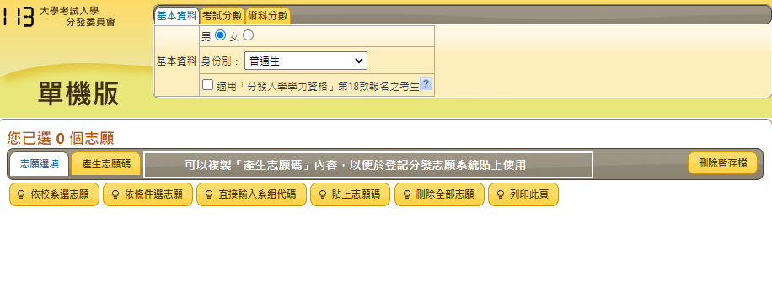
志願選填範例
決戰2024
分科落點分析
STEP1.
先輸入學測、分科測驗成績
STEP2.
選擇篩選志願方式
(依校系/依科目條件/依代碼)

Slide 62
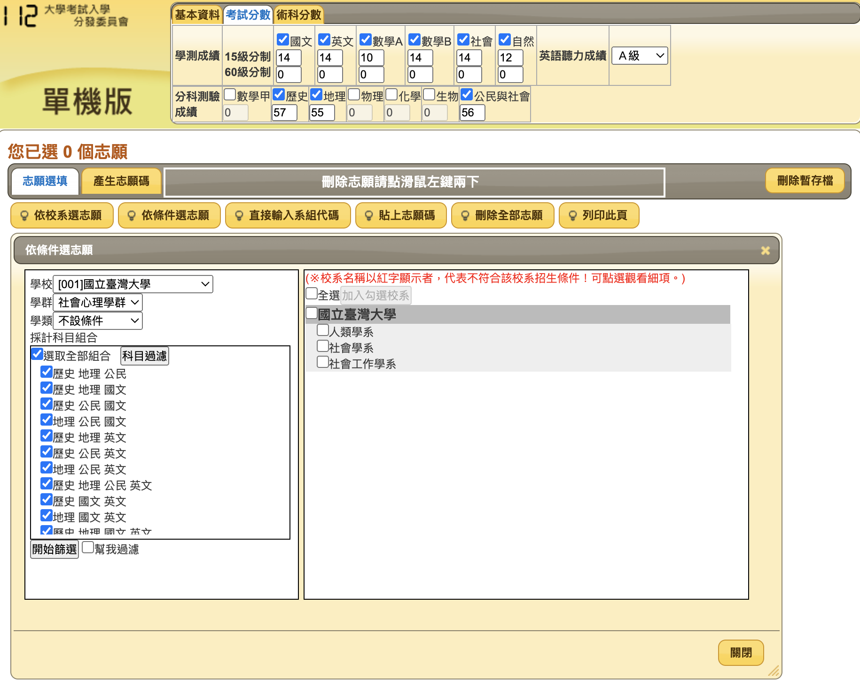
志願選填範例
決戰2024
分科落點分析
STEP3.
選取科目組合後再選擇大學科系

Slide 63
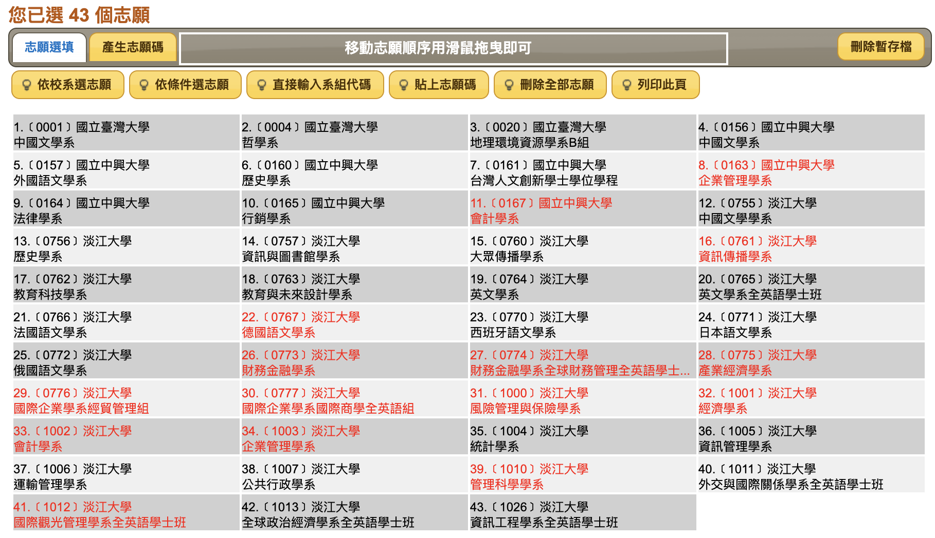
志願選填範例
決戰2024
分科落點分析
STEP4.
依據夢幻/理想/保守排列志願

Slide 64
– PART 4 –
給重考的建議
決戰2024
分科落點分析

Slide 65
114學測重考建議
決戰2024
分科落點分析
學測只剩6個月，考過分科，重考學測難度和範圍都降低很多。
114考招趨勢：台大醫準備社會，還可以跨頂大財金。
114分科加入數乙。
勤刷題，搭配素養題演練。

Slide 66
祝各位考生金榜題名
決戰2024
分科落點分析

